Slide 1
資料２
府内の相談支援専門員数の推移等について

Slide 2
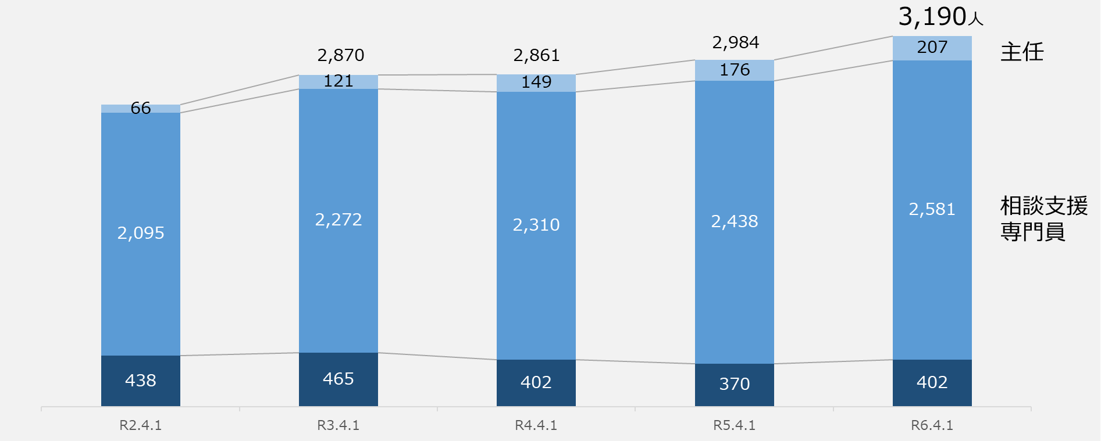
相談支援の業務に従事する人数について
・ 相談支援の業務に従事する人数は増加している。
・ 毎年、約500人の相談支援専門員を養成しているが、定着率が低いこともあり、150人前後／年の増加にとどまっている。
・ また、主任相談支援専門員を約50人／年養成しているところ、主任の配置ができていない市町村もある。
・ 多くの市町村が、相談支援の充実・強化に向けての課題として「人材の確保」を挙げている。
2,599
その他

Slide 3
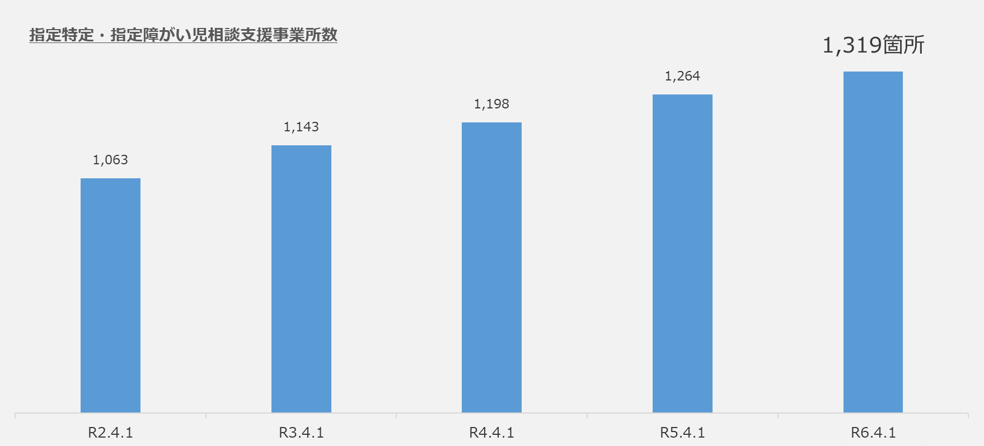
指定特定・指定障がい児相談支援事業所数について
・ 府内全体の指定特定・指定障がい児相談支援事業所数は増加している一方で、前年度より事業所数が減少している市町村もある。
・ 相談支援事業所の廃止理由として「相談支援専門員が確保できないため」という回答が最も多かった。

Slide 4
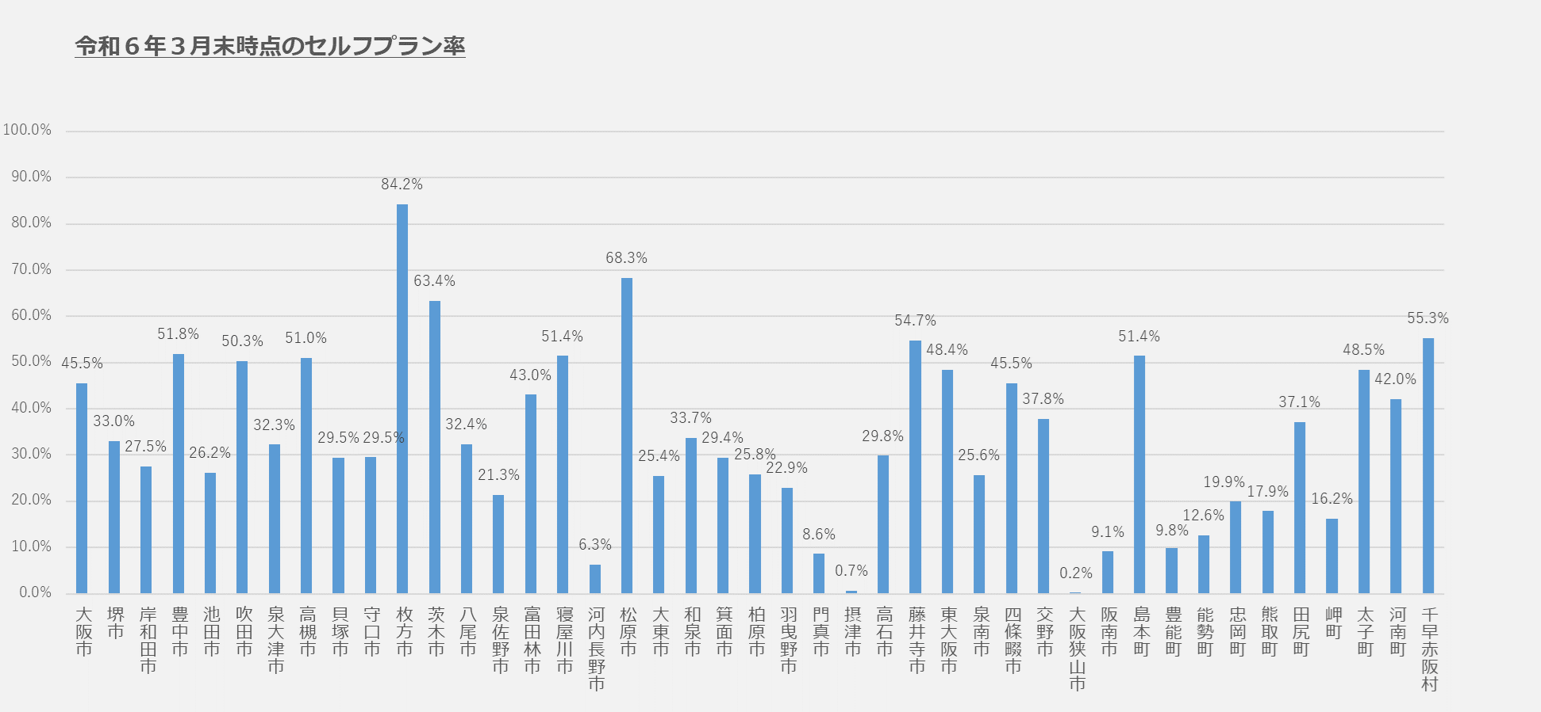
【障害者総合支援法分】令和６年３月末時点のセルフプラン率
・ 府全体のセルフプラン率は42.4％であり、令和５年３月の全国ベースで勘案すると全国ワースト１位である。

Slide 5
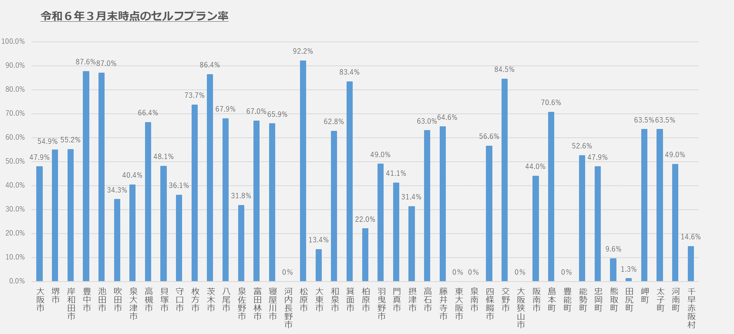
【児童福祉法分】令和６年３月末時点のセルフプラン率
・ 府全体のセルフプラン率は52.0％であり、令和５年３月の全国ベースで勘案すると全国ワースト３位である。

Slide 6
セルフプランについて
計画相談支援や障がい児相談支援のセルフプラン率が高くなっている原因
相談支援専門員の不足
相談支援事業所の不足
相談支援専門員が不足しているため、計画相談対象者の優先順位を付けざるを得なくなっている。
複雑なケースを優先的に計画相談の対象者としている。
受給者の増加に相談支援専門員の増加が追いついていない。
人員欠如や経営難を理由に相談支援事業所が廃止してしまう。
少人数の相談支援事業所に対しての報酬が低い。
事業所が対象となる加算を理解できず請求できていないケースも多々ある。
計画相談の必要性
保護者によるサービス調整が可能
就労支援を利用する人が年々増加しており、就労支援のみを利用する人はサービスの調整が必要ないため、セルフプランを希望する人も多い。
保護者がネットで簡単にサービスを検索できるようになり、「わからないから計画相談をしたい」人が減っている。
「このサービスを使いたい」という相談が多くなっている。

Slide 7
セルフプランについて
・障害福祉サービス等受給者の増加に相談支援専門員の増加が追いついていない。
R3年度
R6年度
増加率（R3年度からR6年度）
障害福祉 サービス等 受給者数 | 129,853人 | 165,968人 | 障害福祉サービス 受給者数
相談支援専門員数 | 2,393人 | 2,788人 | 相談支援専門員数
27.8%
大幅な乖離
16.5%

